Slide 1
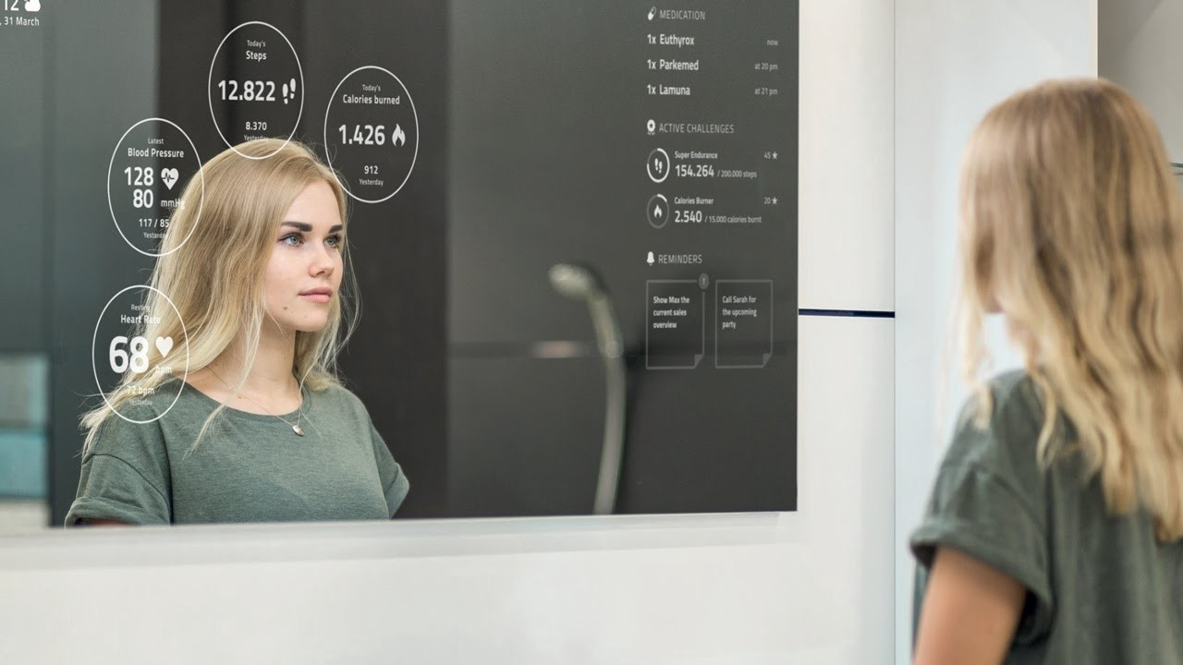
S MART
MIRROR
Milani F. - Guazzo F. - De Nadai M. - Zen M.
5^AI

Slide 2
Il marketing strategico
01
Il piano di marketing
02
Lista dei contenuti
Il marketing operativo
03
- Il bisogno
- Il prodotto
- Il cliente target
- Le fasi dell’acquisto
- Le ricerche di mercato
- Analisi SWOT
- Individuazione obiettivi
- Redazione budget
- Esecuzione dei controli
- Product
- Place
- Price
- Promotion

Slide 3
01
Il marketing strategico
L’analisi dei bisogni degli individui

Slide 4
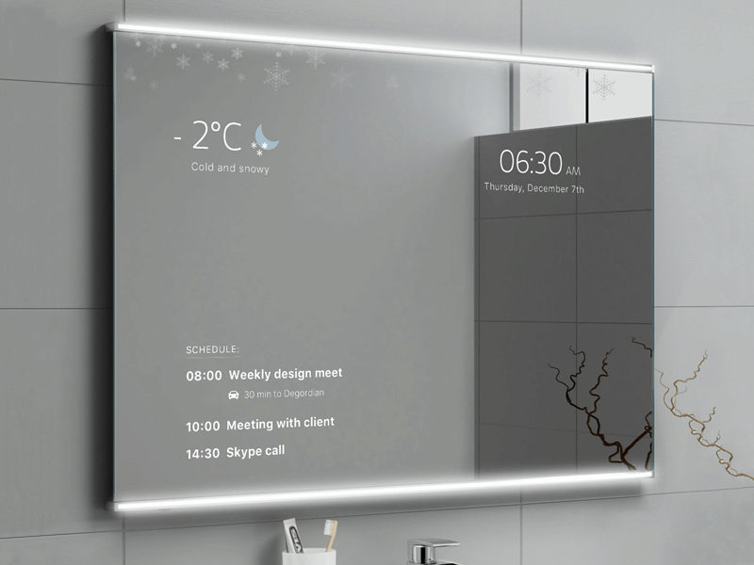
Il prodotto
Prodotto che rivoluziona il mercato degli specchi e degli assistenti vocali,
offrendo un’integrazione mai vista prima.
Il nostro Smart Mirror rappresenta la perfetta coordinazione tra oggetti semplici e il futuro della domotica.
Lo Smart Mirror presenta un’interfaccia minimale e funzionale, con la possibilità di:
- Visualizzare le informazioni principali della giornata come meteo e orario.
- Visualizzare le notizie secondo filtri selezionabili dall’utente
- Visualizzare le notifiche dei social network tramite l’integrazione con il proprio smartphone
Inoltre lo Smart Mirror permette di utilizzare i comandi vocali presenti nei principali vocal assistant, infatti può eseguire funzioni di intrattenimento come: musica, YouTube, ricerche Google, oppure controllare gli eventuali elementi domotici all’interno della casa.

Slide 5
Il bisogno
Bisogno di
Realizzazione
Bisogno di sicurezza fisica
Bisogno di status sociale
I bisogni dei clienti del nostro smart mirror sono tre:
Chi compra lo smart mirror vuole anche essere riconosciuto come appartenente ad uno status sociale superiore
Il nostro ideale cliente tramite l’acquisto del nostro prodotto vuole sentirsi al passo con i tempi, data l’avanzata innovazione tecnologica
Il cliente non compra lo specchio solo per la parte social, il prodotto fornice anche un’analisi dei parametri vitali con feedback istantaneo

Slide 6
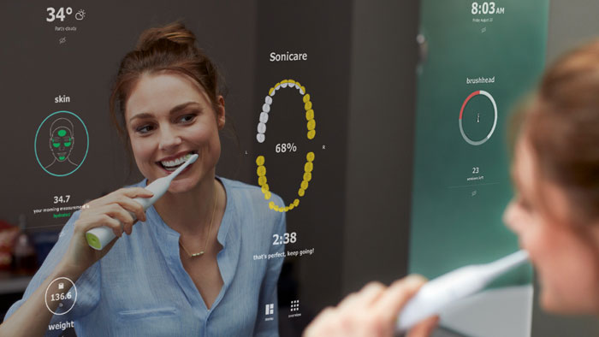
Il cliente
Il nostro Smart Mirror pone come clienti target sia adolescenti che adulti, per una fascia d’età che va dai 20 ai 60 anni.
Il prodotto si propone all’interno di una fascia di mercato elevata, per i clienti che vogliono essere sempre al passo coi tempi con l’ultimo ritrovato in fatto di tecnologia.
Il nostro prodotto si affianca agli oggetti di lusso, quindi per un cliente con possibilità economiche.
Il cliente a cui puntiamo è un cliente che vuole essere sempre sotto controllo, grazie all’analisi corporale che il nostro prodotto può effettuare.

Slide 7
Le fasi dell’acquisto
Ricerca di informazioni
Decisione d’acquisto
Ricerca di informazioni
Individuare il bisogno
Valutazione alternative
Comportamento post vendita
Le informazioni sui nostri clienti le otteniamo tramite due mezzi: sondaggi e interviste telefoniche
Data l’assenza di concorrenti e di precedenti, nonché l’alta qualità del prodotto, la scelta è fatta
Fase 2
Fase 4
Fase 1
Fase 3
Fase 5
Bisogno di realizzazione
Bisogno di status sociale
Bisogno di sicurezza fisica
Il cliente non ha alcuna alternativa: lo smart mirror è innovativo e non ha né precedenti né concorrenti
Offriamo garanzia e servizio in caso di necessità per 24 mesi, nonché messaggio automatico all’assistenza dallo specchio in caso di rottura

Slide 8
STEP 2
Esecuzione indagini tramite interviste telefoniche e
face-to-face
RICERCA DI MERCATO: APPLICAZIONI
STEP 1
STEP 3
Necessità di conoscere le applicazioni da inserire nel nostro
prodotto
Applicazioni suggerite:
Facebook, Instagram, Youtube, Meteo.

Slide 9
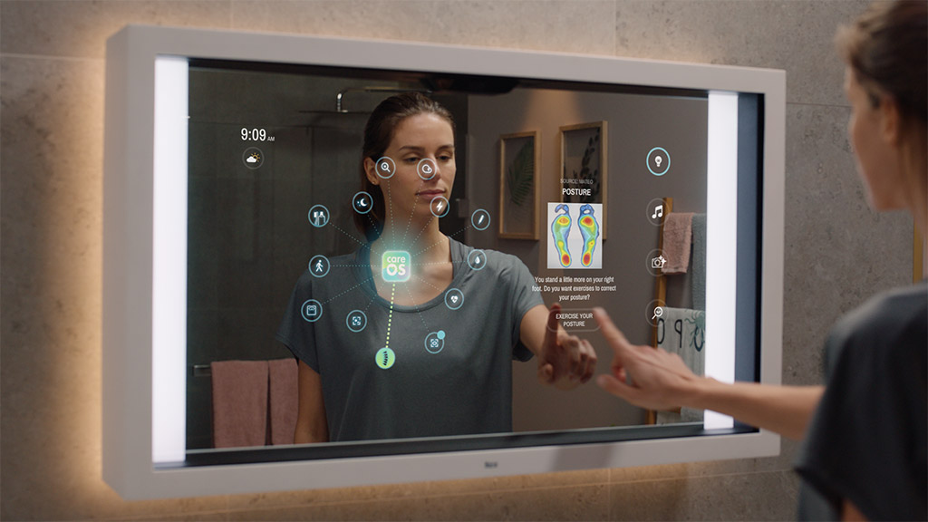
RICERCA DI MERCATO:
FASCIA PREZZO & TASSO ACQUISTO
Necessità di conoscere una possibile fascia di prezzo e un possibile tasso d’acquisto
65% degli utenti concorda un prezzo circa di 250 euro, tasso di acquisto 80%
STEP 1
STEP 3
STEP 2
Esecuzione indagini tramite sondaggi online

Slide 10
RICERCA DI MERCATO:
FASCE D’ETÀ
STEP 1
Necessità di conoscere la fascia d’età media dei possibili acquirenti
STEP 2
Esecuzione indagini tramite sondaggi online
STEP 3
Fascia media d’età ampia: dai 20 ai 60 anni

Slide 11
02
Il piano di marketing
Pianificazione contenete strategie e azioni operative messe in campo

Slide 12
Analisi SWOT
Strenghts
- innovatività
- alta utilità
- user friendly
- environment
Waknesses
- prezzo non accessibile a tutti
- fragilità
Opportunities
- avanzamento tecnologico
- rivoluzionare il mercato
- rivoluzionare la vita delle persone
Threats
- Nel breve futuro avremo molta concorrenza
- Non è bene di prima necessità
- Nuove tecnologie migliori

Slide 13
Individuazione obiettivi
Leader di mercato entro 2 anni
Distribuzione in tutti i continenti principali
Per individuare gli obiettivi aziendali è necessario analizzare i “segmenti” di mercato che la nostra azienda vuole raggiungere con i propri prodotti, e gli obiettivi che si pone in termini di vendite.
Vogliamo pubblicizzare e vendere il nostro prodotto in tutto il mondo.
Incremento delle vendite del 20%
Vogliamo superare qualità e convenienza dei nostri concorrenti e diventare leader nella produzione degli Smart Mirror.
Speriamo di incrementare il numero di vendite del 20% entro la fine del 2021.

Slide 14
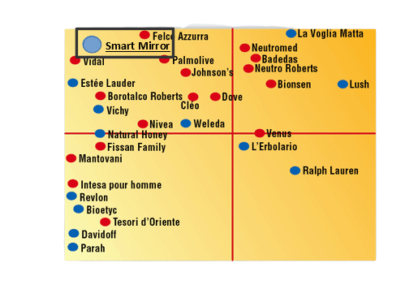
Posizionamento
Specializzazione elevata
Per collocare la propria azienda all’interno del mercato bisogna prendere in esame in particolare il suo grado di specializzazione (elevata, ridotta), e la sua gamma di prodotti (ampia, limitata).
La nostra azienda è specializzata esclusivamente nella produzione degli Smart Mirror, perciò avrà una specializzazione elevata ed una gamma di prodotti limitata. Questo ci permette di offrire un’esperienza più personalizzata al singolo cliente e di perfezionare la qualità e il funzionamento del nostro prodotto.
Di seguito è visibile una “mappa del posizionamento” che rappresenta la nostra posizione approssimata nel mercato.
Gamma limitata
Gamma ampia
Specializzazione ridotta

Slide 15
Redazione del budget
Un’altra fase importante è la redazione del budget.
Per redigere il budget aziendale è necessario preventivare le entrate e le uscite previste per il raggiungimento degli obiettivi prefissati.
COSTI MENSILI
COSTI MENSILI
COSTI MENSILI
Spese di produzione → €10.000
Stipendi → €2.000*20
Corsi di formazione → €2.000
Pubblicità → €10.000
Distribuzione → €9.000
COSTI TOTALI: €71.000

Slide 16
03
Il marketing operativo
Realizzazione concreta delle strategie

Slide 17
MARKETING OPERATIVO
PRODUCT
PLACE
PRICE
PROMOTION
Prodotto rivoluzionario.
Funzionalità integrate con vocal assistant e smartphone.
Funzionalità di analisi corporale e controllo della salute.
Abbiamo 2 principali canali distributivi :
Punti vendita
Online, tramite il nostro sito web
Il prezzo di partenza sarà di 499.99 €.
Inizialmente sarà messo in vendita con uno sconto del 25%
Sales promotion tramite :
Pubblicità sui siti web (tramite Google)
Pubblicità su Youtube

